Slide 1
Historiefaget – grænseløs frihed eller …?
HistorieLab formidlingskonference 30. jan. 2019 kl. 9.45-10.25
v/Jens Aage Poulsen
jeap@ucl.dk

Slide 2
Færre bindinger i FM
Færre mål:
Historie 28 færdigheds- vidensmål => 9 kompetencemål
Færdigheds- og vidensmål => vejledende
Færdigheds- og vidensområder stadig bindende

Slide 3
Læringsmålstyret undervisning
Kompetencemål
Færdigheds- og videns-mål
Lærings-mål
Lærerens opgave

Slide 4
Læringsmålstyret undervisning
Lærerne: Komplekst, tidkrævende og meningsløst arbejde - læringsplatforme
Læringsmål
Den didaktiske model – vejledning
bindende
Evaluering
Undervisnings-aktiviteter
Tegn på læring

Slide 5
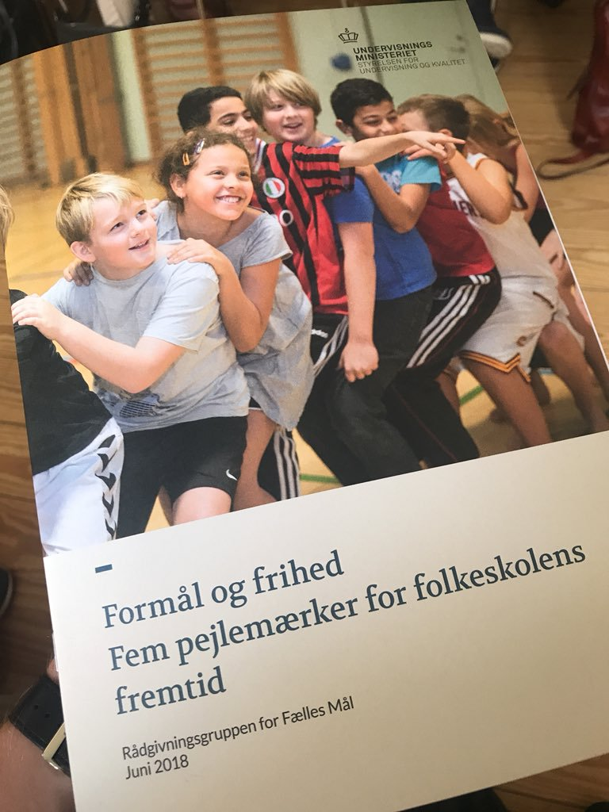
Rådgivningsgruppen for FM
Færre bindinger => større lokal og didaktisk frihed
Folkeskolens formål –vejlednings materiale: læseplan og vejledning - ”opbygningslogik”
Undervisningen tilrettelægges ud fra folkeskoleloven
Faglige mål – central didaktisk kategori
Styrkelse af den professionelle dømmekraft

Slide 6
Historie: Læseplan – vejledning
Maj-juni 2019 – trykt FM – gældende fra aug. 2019
Kompetence-orienteret
Undersøgende fag
Folkeskolens Formål
Progression og sammenhæng fra 3.-9. klasse
Fagformålet
3 Kompetence-områder
9 Kompetencemål
Færdigheds- og vidensområder

Slide 7
Hovedpunkter af indhold i læseplan og vejledning
Læseplan
Fagets formål og identitet
Kompetenceområder og kompetencemål – progression
Udvikling af indholdet i undervisningen frem mod kompetencemålene på de enkelte trin
Tværgående emner og problemstillinger
Tværgående temaer (sproglig udv, it og medier, innovation og entreprenørskab
Kanon
Vejledning
Elevernes alsidige udvikling
Tilrettelæggelse, gennemførelse og evaluering – ideer og forslag
Kompetencer og indhold
Tværgående emner og problemstillinger
Historiekanon
Tværgående temaer

Slide 8
Eksempel 3. kl.: Familie og fællesskaber
Gruppe af mennesker som eleven deler hjem med
Eleven selv - poster:
Familie - familietræ:
Forståelse af tid, kontinuitet og forandring
Da jeg var xx år …
Andre begivenheder – da jeg begyndte i skolen
Antal år siden
Hvad husker jeg …
Før jeg blev født …
Interview med en person fra familien eller nærområdet
Udvid i tid og rum
Notes:
Opgave – eleven selv:
Lav en poster med dig selv i midten. Placer billeder af genstande og personer, der er vigtige for dig, og som viser, hvem du er (identitet)?
Hvad betyder din personlige historie for hvem du er?
Hvis du kort skulle præsentere din historie, hvad vil du så fortælle
Opgave – Familie
Tegn dit eget familietræ – hvor mange generationer kan du gå tilbage
Hvilke oplysninger kan du udfylde familietræet med – fødsel, ægteskab, dødsdatoer, erhverv, hvor boede de osv. – suppler med billeder
Ved du hvor de forskellige famliemedlemmer lever nu
Hvor mange i familietræet har du mødt
Er der en kerne – eller udvidet familie
Er der noget i familien, der er skjult for dig – noget du vil fortælle andre
Opgave - Forståelse af tid, kontinuitet og forandring
Tænk på en dag du husker som noget særligt i dit liv (første skoledag, du fik en cykel, en oplevelse)
Hvor meget kan du huske? Fortæl det til din sidekammerat eller skriv det ned. Kan du placere begivenheden i tid
Kan du koble begivenheden til noget bredere/generelt – det var da Danmark vandt …
Sæt sammenhænge på en tidslinje
Opgave – Interview
Forbered spørgsmål
Overvej efter interviewet – hvad fik du at vide, som du ikke vidste før

Slide 9
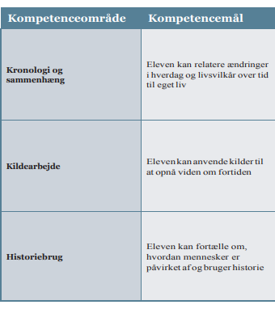
Eksemplet - FM
Færdigheds- og vidensområder:
Familie og fællesskaber – Kronologi – Livsgrundlag og produktion
Færdigheds- og vidensområder:
Historiske spor – Kildeanalyse – Sprog og skriftsprog
Færdigheds- og vidensområder:
Historisk bevidsthed

Slide 10
Fagformål – folkeskolens formål
Fagformål
Fortrolige med dansk historie og kultur
Undersøgende og historieskabende med sammenhænge og problemstillinger
Historisk bevidsthed og identitet
Folkeskolens formål
Do - forståelse for andre lande og kulturer
udvikle arbejds-metoder - elevernes erkendelse, virkelyst
Demokratisk dannelse (stk 3)

Slide 11
Kompetencer og indhold
Kompetencer til at omgås historie (materielle og immaterielle spor fra fortiden og fortællingerne om den): undersøgelses-, metode- og orienteringskompetence.
Hvad med indholdet – forstået som ”stoffet”?
Hvad og hvorfor er det vigtigt, at eleverne arbejder med xx historisk sammenhæng og xx problemstilling?
Hvordan kan undervisningen xx tilrettelægges mhp
a) at støtte elevernes forståelse af deres hverdagsliv og samfundsliv – og reflektere over fremtidsmuligheder
b) at styrke elevernes historiske bevidsthed og identitet – forståelse af at være historieskabte og historieskabende

Slide 12
Hvad med kanon’en?
Eksempel på et tema: Hvad er Danmark og dets grænser? (udskolingen)
Jellingstenen, hvor Harald Blåtands definition af riget fremgår.
Kalmarunionen, hvor Erik af Pommern bliver fælles konge for Danmark, Norge og Sverige.
Københavns Bombardement, der indleder Danmarks deroute fra at være en betydningsfuld nordeuropæisk magt til en småstat.
Stormen på Dybbøl, som er en vigtig begivenhed i krigen mod Preussen og Østrig i 1864, der fører til, at den danske helstat må afgive hertugdømmerne Slesvig, Holsten og Lauenburg
Genforeningen. Afstemningen i 1920 betyder, at grænsen mellem Tyskland og Danmark flyttes mod syd til dens nuværende placering.
Maastricht. I forbindelse med Danmarks medlemskab af EU, må staten afgive suverænitet på flere områder.

Slide 13
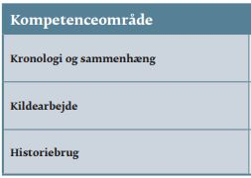
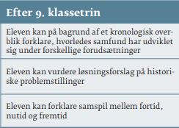
FM – kompetenceområder og mål

